Slide 1
الفلسفة
المغالطات المنطقية
إعداد المعلمات :
أ / فضة المطيري أ / منى المرشاد أ / أنفال الوعلان

Slide 3
إذا كانت كتب المنطق والتفكير النقدي
تتضمن قوائم عديدة للأخطاء أو المغالطات في الاستدلال
فإن طرح الأسئلة المناسبة على القضية المطروحة
تعد أفضل وسيلة لاكتشاف الأخطاء والمغالطات

Slide 6
الطبيب : عليك أن تقلع عن التدخين
لأنه مضر بالصحة
أحمد : عليك أن تقلع أنت عن التدخين أولاً قبل أن تنصحي به
أحمد بدلاً من أن يرد على الحجة الخاصة ( التدخين مضر بالصحة )
فإنه قام بالاعتراض على سلوك الطبيب

Slide 7
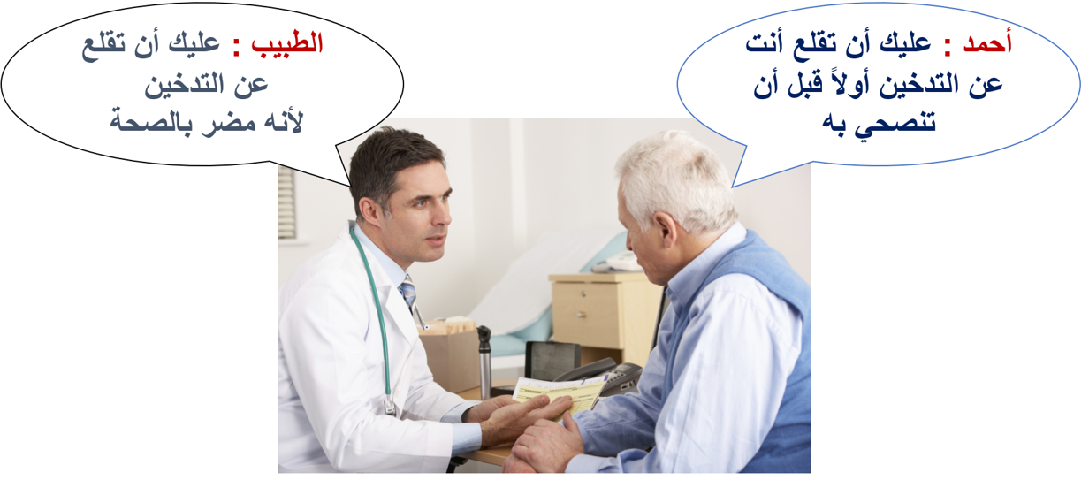
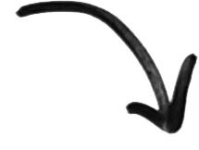
تقوم على مهاجمة الشخص المتحدث
بدلا من النظر في المبررات أو الأدلة التي يقدمها

Slide 8
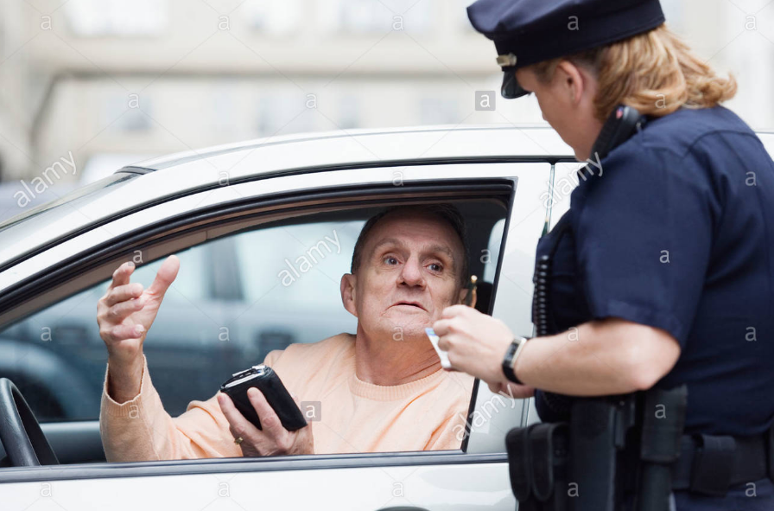
السائق : انظر الجميع يفعلون ذلك
لماذا وقفت في المكان الذي يمنع الوقوف فيه ؟
السائق بدلاً من أن يرد على الحجة المتعلقة ( ممنوع الوقوف )
فإنه اعتمد على الخطأ الشائع المتمثل في وقوف الجميع في المكان الممنوع

Slide 9
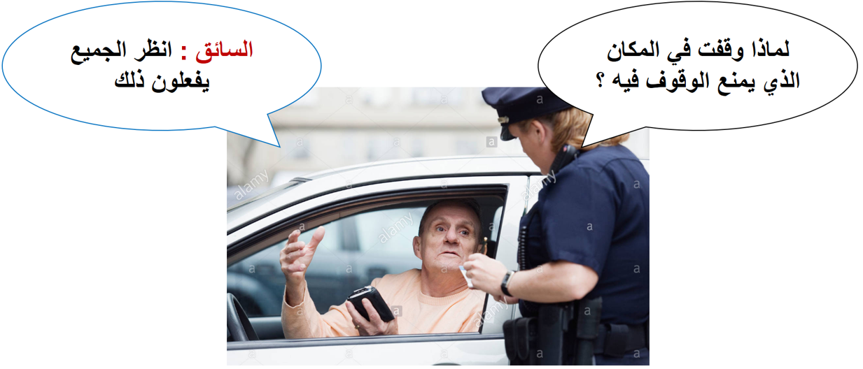
تفيد هذه المغالطة محاولة تبرير فكرة بناء على ما هو شائع بين الناس

Slide 10
إذن المسلمون إرهابيون
كل الذين قاموا بأعمال إرهابية مسلمون
بين هذا المثال خطأ تعميم ما يقوم به بعض الأفراد أو الجماعات المحدودة من أعمال إرهابية على كل المسلمين
وخطأ هذه الحجة يتمثل في أن ما ينطق على الجزء لا ينطبق بالضرورة على الكل

Slide 11
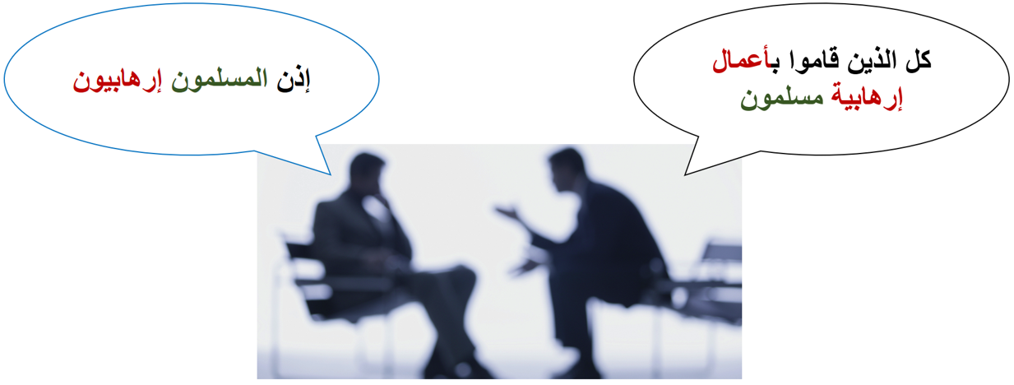
تقوم هذه المغالطة على تعميم حكم رغم أن العينة محدودة وتظهر المغالطة بشكل خاص في الأحكام الجاهزة الموجهة ضد بعض الجماعات الدينية أو العرقية

Slide 12
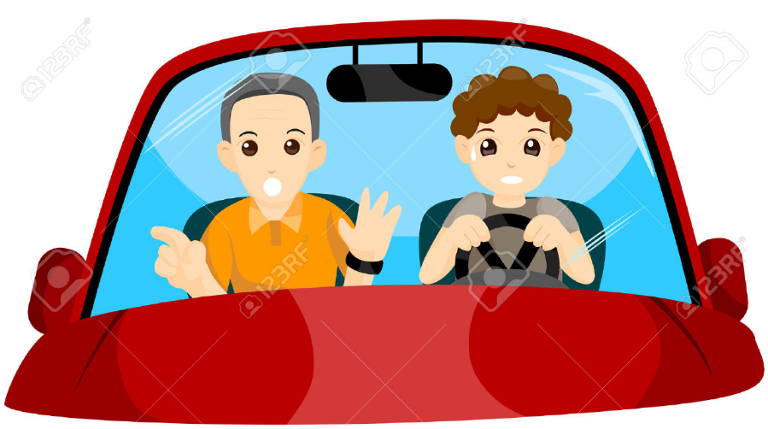
كتابة الرسائل النصية أثناء القيادة خطر
لكنك تفعل ذلك مراراً
هنا ... قارن بين ما يقوله صديقه وبين ما يفعله أي هناك تناقض بين أقواله وأفعاله
في قوله تعالى : { أَتَأْمُرُونَ النَّاسَ بِالْبِرِّ وَتَنْسَوْنَ أَنْفُسَكُمْ وَأَنْتُمْ تَتْلُونَ الْكِتَابَ أَفَلَا تَعْقِلُونَ }

Slide 13
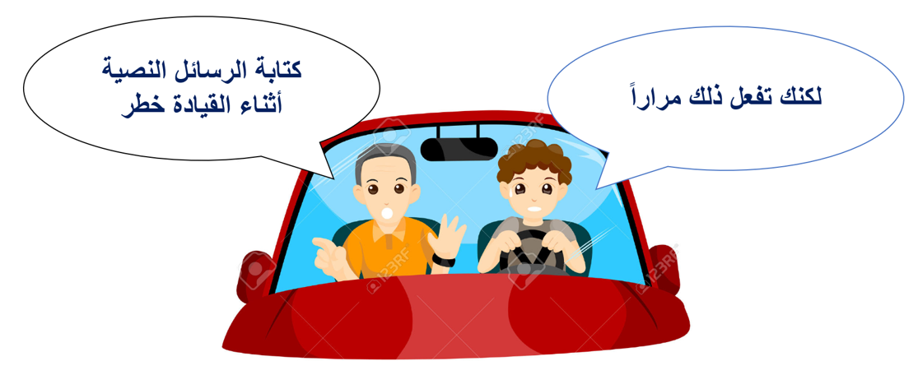
يعني التناقض في قول أو نص ما
وجود تعارض بين شيئين أو فكرتين لا يمكن أن تكونا صحيحتين في الوقت نفسه
ويعتبر هذا النوع الأخطاء أو المغالطات المنطقية الشائعة

Slide 14
اللغة التي نستعملها تتألف من ألفاظ وجمل بسيطة وواضحة
وأيضاً تراكيب وكلمات تحمل أكثر من معنى
مثل كلمة ( الرسالة ) التي قد تفيد
رسالة في الحياة
رسالة الدكتوراه
رسالة بريدية
لذا يجب تحديد الألفاظ عند السؤال عن المعنى المقصود

Slide 15
ويتطلب التفكير النقدي في هذه الحالة أن تسأل
وبما أن الألفاظ تحمل غالباً أكثر من معنى لذا يجب أن تسأل
هل يمكن لهذا اللفظ أن يحمل معنى مغايراً ؟
هل فهمت معنى هذا اللفظ ؟
وما يقصده بالضبط ؟

Slide 16
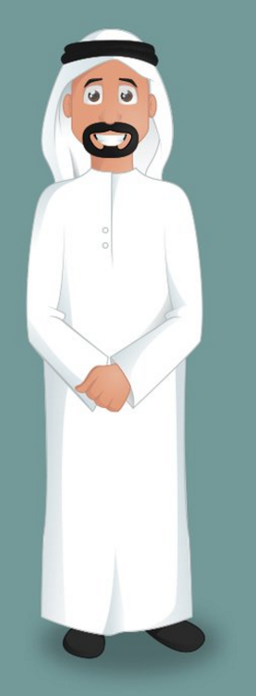
مثال :
قام محمد الباحث في علم الاجتماع التربوي بإجراء مقابلات مع الطلبة والأساتذة من أجل معرفة جودة التعليم في المؤسسة الوطنية للتربية
وخلص إلى نتيجة مؤداها أن غالبية الأساتذة والطلبة في هذه المؤسسة لم يلاحظوا أي تدن في جودة التعليم
تتضمن هذه العبارة لفظاً أساسياً يتمثل في ( الجودة ) وهو لفظ يحمل عدة معاني تتوقف عليه طبيعة الحجة

Slide 17
ومنها :
معدل تحصيل الدرجات
عدد الأساتذة الحاملين للشهادات العليا
اعتماد المناهج الحديثة والأساليب العصرية في التعليم وتوصيل المعلومة
توافر المصادر والمراجع
تناسب المباني والأجهزة المستعملة في التعليم
قدرة الطلبة على التفكير النقدي
الجودة
إن أي معنى من هذه المعاني يتطلب طريقة خاصة في قياس الجودة ، كما يتطلب عينة محددة
لذا يجب كما قلنا طرح السؤال المناسب حتى نتمكن من تحديد المعنى والوقوف عند الحجة

Slide 20
الفلسفة
المغالطات المنطقية
التقويم

Slide 21
تقويم الوحدة الثانية ( صفحة ( 59 ) )
ثالثا : ما المقصود بكل من :
3- المغالطات المنطقية :

Slide 22
تقويم الوحدة الثانية ( صفحة ( 59 ) )
خامساً : اذكر نقطتين في كل مما يأتي :
3- المغالطات المنطقية

